Slide 1

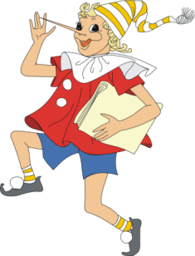
________ ___Буукубаар, быраьаай!_____
_____________
Орто Халыма улууһун
Хатыҥнаах орто оскуолатын
алын кылаас учуутала
Слепцова Марфа Николаевна

Slide 2
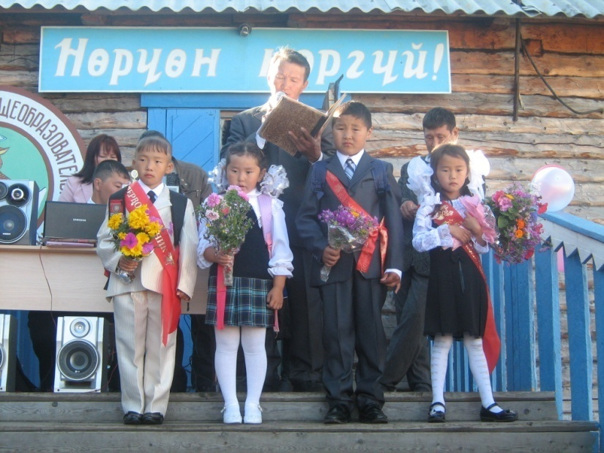
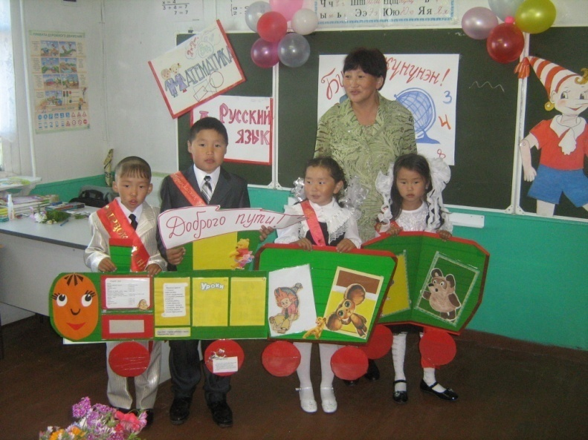
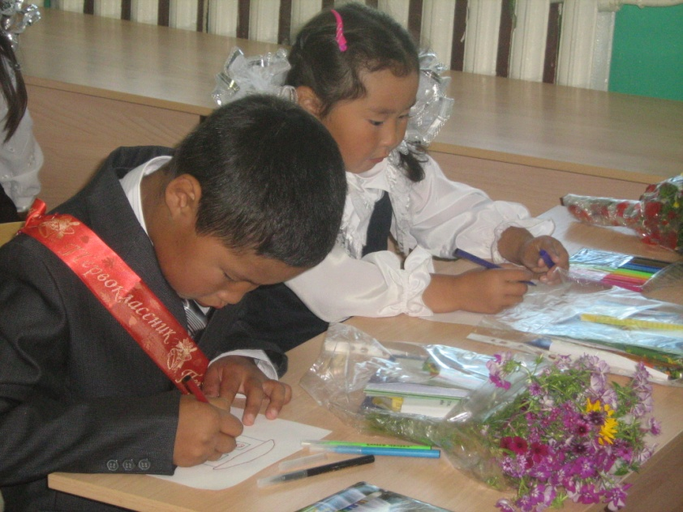
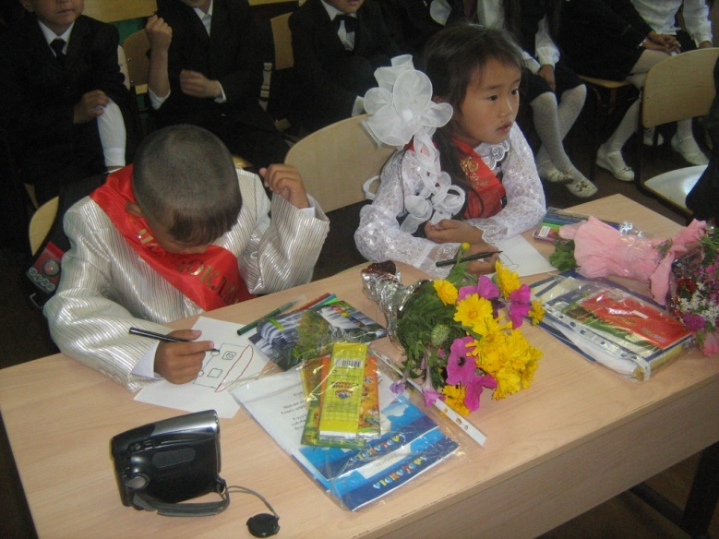
Оскуола боруогун
Атыллаан киирэммин,
Буукубаар ыламмын
Аа5арга уорэнним.

Slide 3
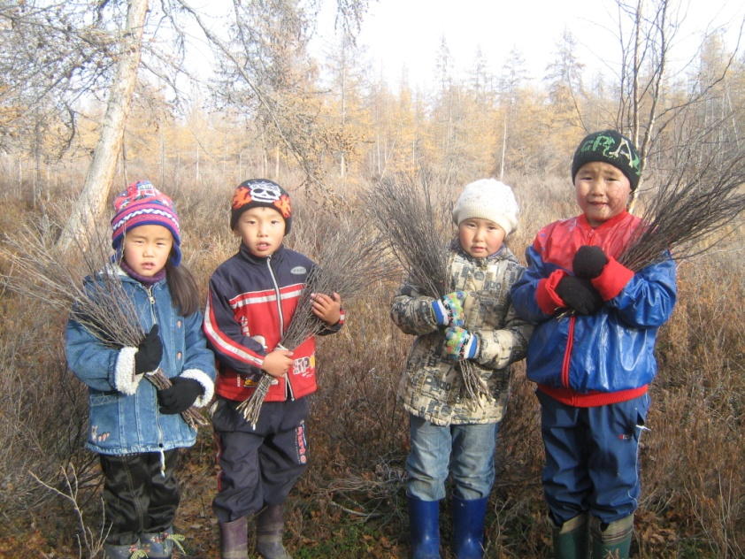
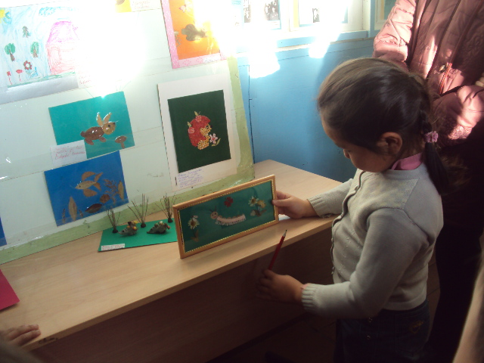
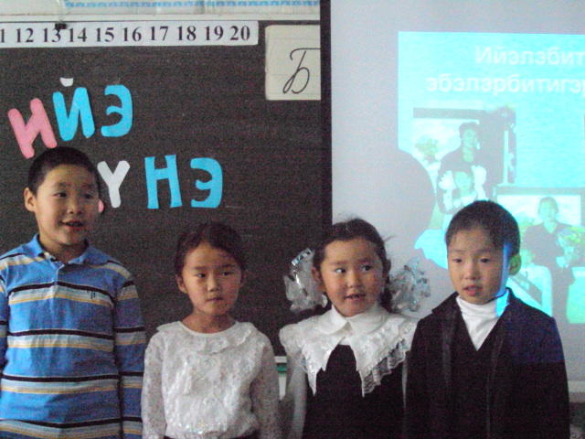
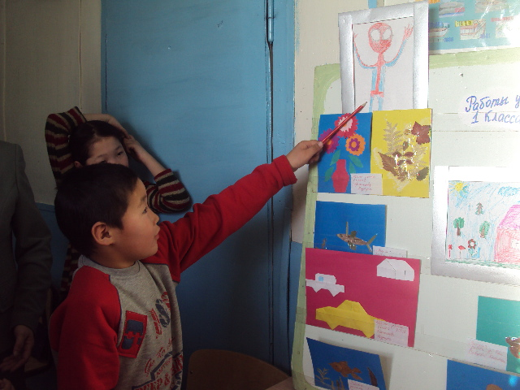
Билии аартыгар

Slide 4
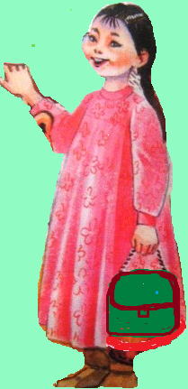
Алпаабыт
А Б В Г ҕ Д Дь Е Ё Ж З И Й К Л М Н Ҥ НЬ О Ө П Р С h Т У Y Ф Х Ц Ч Ш Щ Ъ Ы Ь Э Ю Я
-Дифтоннар:
Ыа,
Уо
Иэ
YӨ
-Бутэй дор5оон арааьа
-Бутэй дор5оон хоьулаьар
Киирии аьа5ас дор5ооннор
-Киирии бутэй дор5ооннор

Slide 5
Буратино 1 сорудаҕа маннык:
«Ким элбэҕи ?» оонньуу. Тыллары таhаарыҥ.
дь
эл
рэх
бур
хор
Уо ыа
Иэ үө
кыр
hах
күр
сал5ыы

Slide 6
Буратино 2 сорудаҕа маннык:
«Куоска кубулуйар » оонньуу .
Биирдии буукубалары уларытан атын тыллары таhаарыы.
А
С
К
К
УО
сал5ыы

Slide 7
Буратино 3 сорудаҕа:
«Буукубалар муммуттар » оонньуу. Ханнык буукуба муммутуй ?
ЫКЛААС РЭТЭЭТЭТ
НИКИГЭ ААПРАТ

Slide 8
Буратино 4 сорудаҕа:
«Кимнээх манна олороллоруй ?» оонньуу
Бу дьиэлэргэ ханнык кыыллар
Олороллорун этин, олорор
Кыыллар ааттарын дьиэҕэ
Суруллубут буукуба ыйар.
С
К
Б
Т

Slide 9
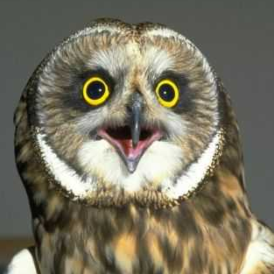
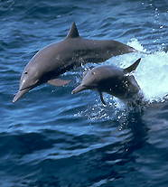
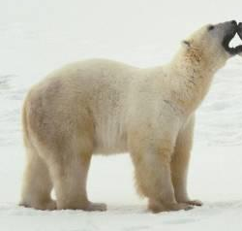


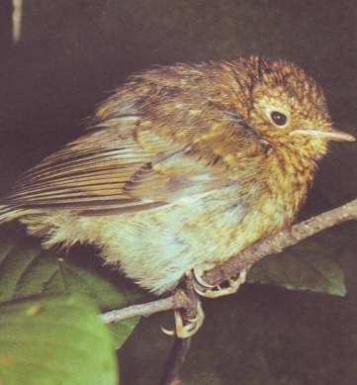
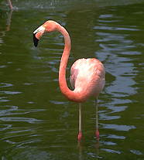
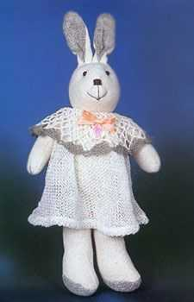
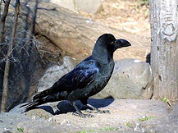
Буукубаар кинигэни аа5ан бутэрдибит. Аахпыт кэпсээннэргитин тоьо ойдуургутун Буратино маннык сорухах биэрэр: 2 хоьоону аа5ын, 1 дии собулээбит айымньугытын доргуччу аа5ын

Slide 11
«ДОР5ООННОР» КРОССВОРДУ ТААЙ» оонньуу
 |  |  |  |  | Д
 |  |  | 1 |  | О
 |  | 2 |  |  | Р
 | 3 |  |  |  | 5
4 |  |  |  |  | О
 |  |  |  |  | О
 | 5 |  |  |  | Н

Slide 12
«ДОР5ООННОР» КРОССВОРДА ТААЙА оонньуу
 |  |  |  |  | Д
 |  |  | х |  | О | h | у | л | а | с | п | ы | т
 |  | 2 |  |  | Р
 | 3 |  |  |  | 5
4 |  |  |  |  | О
 |  |  |  |  | О
 | 5 |  |  |  | Н

Slide 13
«ДОР5ООННОР» КРОССВОРДА ТААЙА оонньуу
 |  |  |  |  | Д
 |  |  | 1 х |  | О | ь | у | л | а | с | п | ы | т
 |  | 2 с | э |  | Р | г | э | с | т | э | с | п | и | т
 | 3 |  |  |  | 5
4 |  |  |  |  | О
 |  |  |  |  | О
 | 5 |  |  |  | Н

Slide 14
«ДОР5ООННОР» КРОССВОРДА ТААЙА оонньуу
 |  |  |  |  | Д
 |  |  | 1 х |  | О | h | у | л | а | с | п | ы | т
 |  | 2 с | э |  | Р | г | э | с | т | э | с | п | и | т
 | 3а | h | а |  | 5 | а | с
4 |  |  |  |  | О
 |  |  |  |  | О
 | 5 |  |  |  | Н

Slide 15
«ДОР5ООННОР» КРОССВОРДА ТААЙА оонньуу
 |  |  |  |  | Д
 |  |  | 1 х |  | О | h | у | л | а | с | п | ы | т
 |  | 2 с | э |  | Р | г | э | с | т | э | с | п | и | т
 | 3а | h | а |  | 5 | а | с
4д | и | ф | т |  | О | н | г
 |  |  |  |  | О
 | 5 |  |  |  | Н

Slide 16
«ДОР5ООННОР» КРОССВОРДА ТААЙА оонньуу
 |  |  |  | Д
 |  |  | 1 х | О | h | у | л | а | с | п | ы | т
 |  | 2 с | э | Р | г | э | с | т | э | с | п | и | т
 | 3а | h | а | 5 | а | с
4д | и | ф | т | О | н | г
 |  |  |  | О
 | 5у | h | у | Н

Slide 17
Буукубаарбыт,
барахсан баhыыба!
Баhыыба бары үчугэйгэр,
Кэрэ кэпсээннэр,сэьэннэр
Үгус хоhооҥҥор,ойуугар.

